Slide 1
Avaliação da expressão de Timidilato Sintetase no Câncer Colorretal com Instabilidade de Microssatélites: implicações prognósticas e resultados oncológicos
Rafael Franco Duarte Brito, Flavia Cristina G. de Aquino, Evandro Sobroza de Mello
Flavia Cristina Gonçalves de Aquino
Hospital das Clínicas - ICESP, Faculdade de Medicina da Universidade de São Paulo
Notes:
Rafael Franco Duarte Brito - Brito, R.F.D. - Oncologia Clínica, Instituto do Câncer do Estado de São Paulo - ICESP, Faculdade de Medicina da USP - mdrafaelfranco@gmail.com
> Flávia Cristina Aquino - Aquino, F.C. - Laboratório de Patologia, Instituto do Câncer do Estado de São Paulo-ICESP, Faculdade de Medicina da USP - flavia.aquino@hc.fm.usp.br
> Evandro Sobroza de Mello - Mello, E.S. - Laboratório de Patologia, Instituto do Câncer do Estado de São Paulo-ICESP & Departamento de Patologia, Faculdade de Medicina da USP - esobroza@usp.br

Slide 2
Declaração de Conflito de Interesse
Declaro não ter conflito de interesse.
Exigência da RDC Nº 96/08 da ANVISA

Slide 3
Introdução
Adenocarcinoma colorretal
Estágio I
T1 ou T2
N0 M0
Estágio II
T3 ou T4
N0 M0
Estágio III
N1 ou N2
qualquer T
M0
Estágio IV
M1
qualquer T
qualquer N
Cirurgia exclusiva
Cirurgia exclusiva ou
Cirurgia + QT
Cirurgia + QT
QT paliativa

Slide 4
Introdução
A base do tratamento quimioterápico de primeira linha são as fluoropirimidinas - inibição de Timidilato Sintetase.
Ricciardiello, L. et al. Clin Cancer Res, 2005
Sargent, DJ. et al. J Clin Oncol, 2010
Popat S. et al. J Clin Oncol, 2005
Notes:
Figure 2 Thymidylate synthase inhibition. Fluorodeoxyuridine monophosphate (FdUMP) incorporation into thymidylate synthase in place of deoxyuridine monophosphate (dUMP) results in suppression of thymidylate synthase (TS). Consequently, the synthesis of thymidine monophosphate required for DNA replication and repair is diminished, which leads to deoxyuridine triphosphate (dUTP) imbalances, increased dUTP, DNA damage and finally apoptosis of actively dividing cancerous cells[20]. TK: Thymidylate kinase; CH2THF: 5,10-methylene tetrahydrofolate; dTMP: Deoxythymidine monophosphate; dTTP: Deoxythymidine triphosphate; dNTP: Deoxynucleotide triphosphate.
Citation: Sabeti Aghabozorgi A, Moradi Sarabi M, Jafarzadeh-Esfehani R, Koochakkhani S, Hassanzadeh M, Kavousipour S, Eftekhar E. Molecular determinants of response to 5-fluorouracil-based chemotherapy in colorectal cancer: The undisputable role of micro-ribonucleic acids. World J Gastrointest Oncol 2020; 12(9): 942-956 URL: https://www.wjgnet.com/1948-5204/full/v12/i9/942.htm DOI: https://dx.doi.org/10.4251/wjgo.v12.i9.942
Sabeti Aghabozorgi A, Moradi Sarabi M, Jafarzadeh-Esfehani R, Koochakkhani S, Hassanzadeh M, Kavousipour S, Eftekhar E. Molecular determinants of response to 5-fluorouracil-based chemotherapy in colorectal cancer: The undisputable role of micro-ribonucleic acids. World J Gastrointest Oncol 2020; 12(9): 942-956 [PMID: 33005290 DOI: 10.4251/wjgo.v12.i9.942]

Slide 5
Sabeti Aghabozorgi A. et al.
World J Gastrointest Oncol 2020

Slide 6
Introdução
A base do tratamento quimioterápico de primeira linha são as fluoropirimidinas (FP) - inibição de Timidilato Sintetase.
Instabilidade de microssatélites (MSI), tem efeito preditor negativo de resposta às FP.
Alguns estudos têm associado a presença de hiperexpressão de Timidilato Sintetase (TS) tumoral e deficiência das enzimas de reparo do DNA.
Ricciardiello, L. et al. Clin Cancer Res, 2005
Sargent, DJ. et al. J Clin Oncol, 2010
Popat S. et al. J Clin Oncol, 2005
Notes:
Figure 2 Thymidylate synthase inhibition. Fluorodeoxyuridine monophosphate (FdUMP) incorporation into thymidylate synthase in place of deoxyuridine monophosphate (dUMP) results in suppression of thymidylate synthase (TS). Consequently, the synthesis of thymidine monophosphate required for DNA replication and repair is diminished, which leads to deoxyuridine triphosphate (dUTP) imbalances, increased dUTP, DNA damage and finally apoptosis of actively dividing cancerous cells[20]. TK: Thymidylate kinase; CH2THF: 5,10-methylene tetrahydrofolate; dTMP: Deoxythymidine monophosphate; dTTP: Deoxythymidine triphosphate; dNTP: Deoxynucleotide triphosphate.
Citation: Sabeti Aghabozorgi A, Moradi Sarabi M, Jafarzadeh-Esfehani R, Koochakkhani S, Hassanzadeh M, Kavousipour S, Eftekhar E. Molecular determinants of response to 5-fluorouracil-based chemotherapy in colorectal cancer: The undisputable role of micro-ribonucleic acids. World J Gastrointest Oncol 2020; 12(9): 942-956 URL: https://www.wjgnet.com/1948-5204/full/v12/i9/942.htm DOI: https://dx.doi.org/10.4251/wjgo.v12.i9.942
Sabeti Aghabozorgi A, Moradi Sarabi M, Jafarzadeh-Esfehani R, Koochakkhani S, Hassanzadeh M, Kavousipour S, Eftekhar E. Molecular determinants of response to 5-fluorouracil-based chemotherapy in colorectal cancer: The undisputable role of micro-ribonucleic acids. World J Gastrointest Oncol 2020; 12(9): 942-956 [PMID: 33005290 DOI: 10.4251/wjgo.v12.i9.942]

Slide 7
Objetivos
Avaliar expressão imuno-histoquímica de timidilato sintetase (TS) em pacientes com CCR com e sem perda de expressão das enzimas de reparo do DNA e sua associação com resposta à terapia baseada em fluoropirimidinas.
Avaliar associação entre expressão de TS, fenótipo MSI e sobrevida livre de doença (SLD) em pacientes com CCR nos Estágios II e III.
Avaliar associação entre expressão de TS, fenótipo MSI e taxa de controle de doença (TCD) após terapia baseada em 5-FU nos pacientes com CCR no Estágio IV.
Notes:
2.1 Obje\vo Geral
Avaliar a expressão imunoprotéica de $midilato sintetase (TS) em pacientes com câncer colorretal (CCR) com e sem perda da expressão das enzimas de reparo do DNA (MMR) e sua associação com reposta à terapia baseada em 5-FU.
2.2 Obje\vos Específicos
• Avaliar as caracterís$cas clínicas e patológicas dos pacientes de acordo com os perfis de expressão de TS. • Avaliar associação entre expressão de TS, fenó$po MSI e sobrevida livre de doença (SLD) em pacientes com CCR nos Estágios II e III.
• Avaliar associação da expressão de TS, fenó$po MSI e taxa de controle de doença após terapia baseada em 5-FU nos pacientes com CCR no Estágio IV.

Slide 8
Metodologia
Revisão de lâminas e marcação da área tumoral
Confecção de TMA
Reação imuno-histoquímica para TS e avaliação microscópica
Adenocarcinoma colorretal
dMMR
Estágios II, III ou IV
Tratamento no ICESP de 2009 a 2020
AVALIAÇÃO DO DESFECHO CLÍNICO
PAREAMENTO
DEFINIÇÃO DE CASO
PATOLOGIA
Sexo
Idade (65)
Lateralidade
Estadiamento
- Estágios II e III: Sobrevida Livre de Doença e Sobrevida Global
- Estágio IV: Taxa de Controle de Doença
123 casos
123 controles

Slide 9
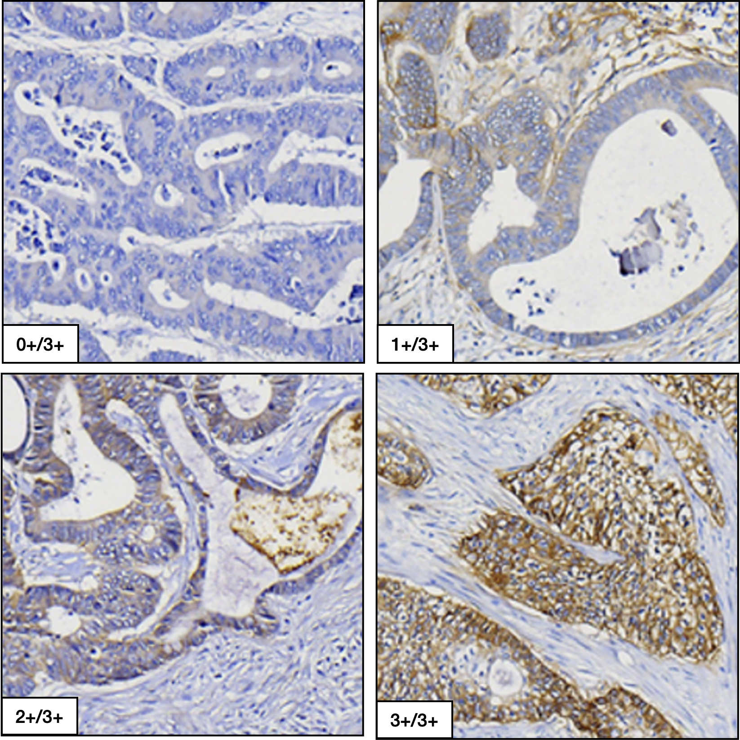
Resultados
0+/1+ TS low
2+/3+ TS high

Slide 10
Resultados
Expressão de Timidilato Sintetase e perfil de proficiência das enzimas de reparo do DNA
A proporção de pacientes TS high encontrada no grupo MSI foi o dobro da observada no grupo MSS, mostrando uma clara associação entre os fenótipos

Slide 11
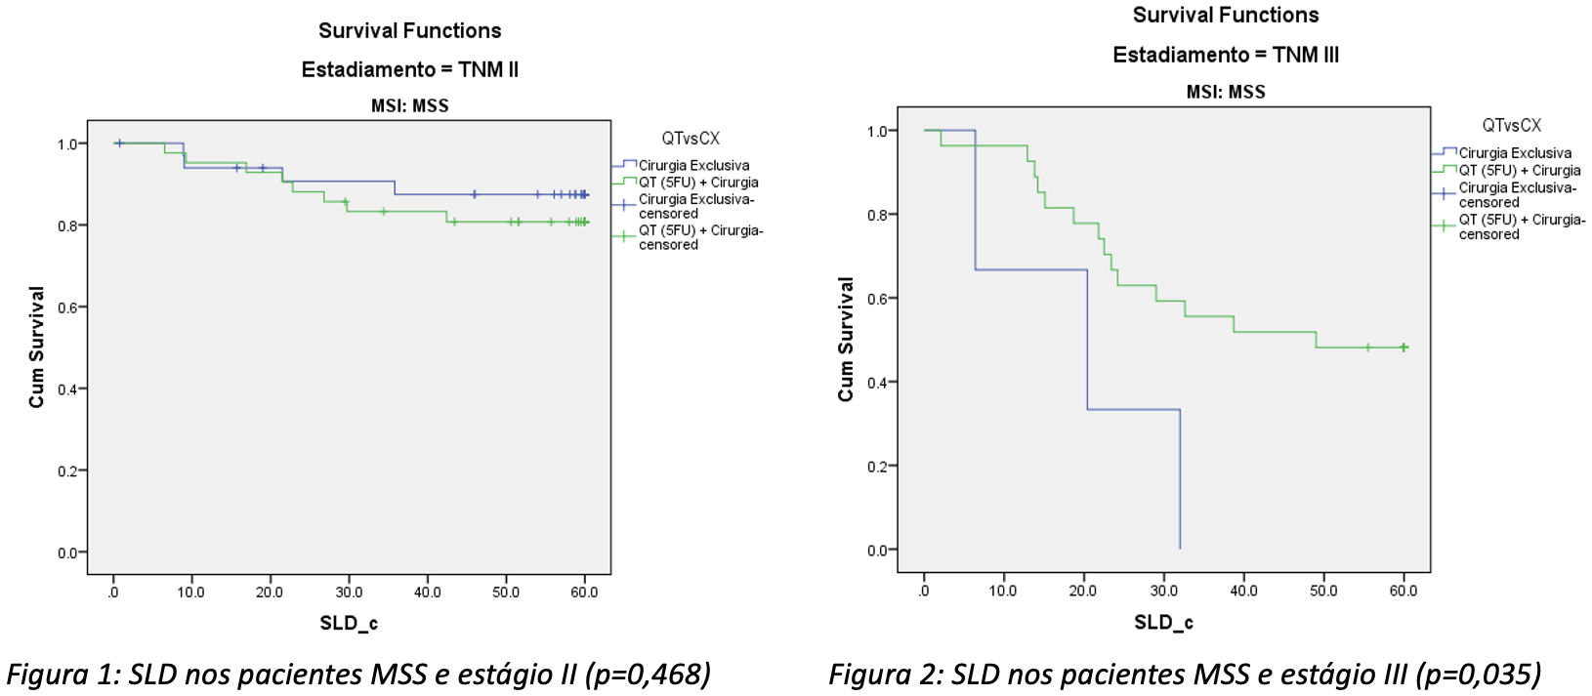
Resultados
No cenário de doença localizada, a terapia multimodal é superior nos pacientes MSS em estágio III.

Slide 12
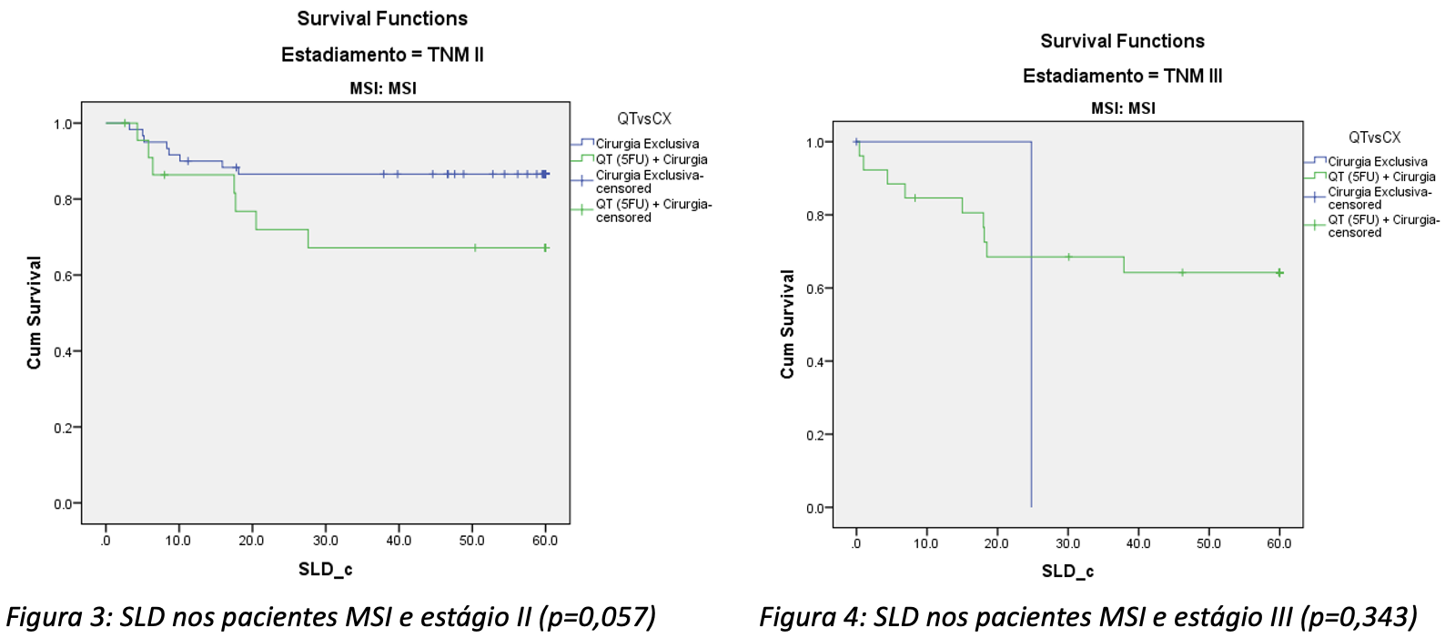
Resultados
No cenário de doença localizada, não houve diferença significativa entre cirurgia isolada ou terapia multimodal nos pacientes MSI.

Slide 13
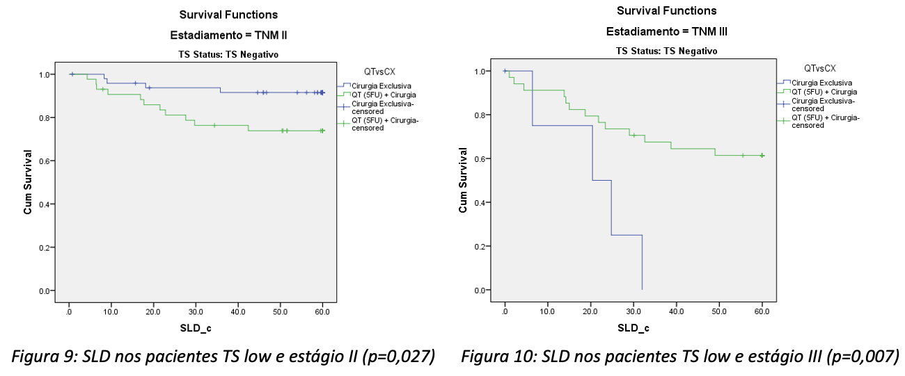
Resultados
No cenário de doença localizada, no grupo TS low, a cirurgia exclusiva é superior no estágio II e a terapia multimodal, no estágio III.

Slide 14
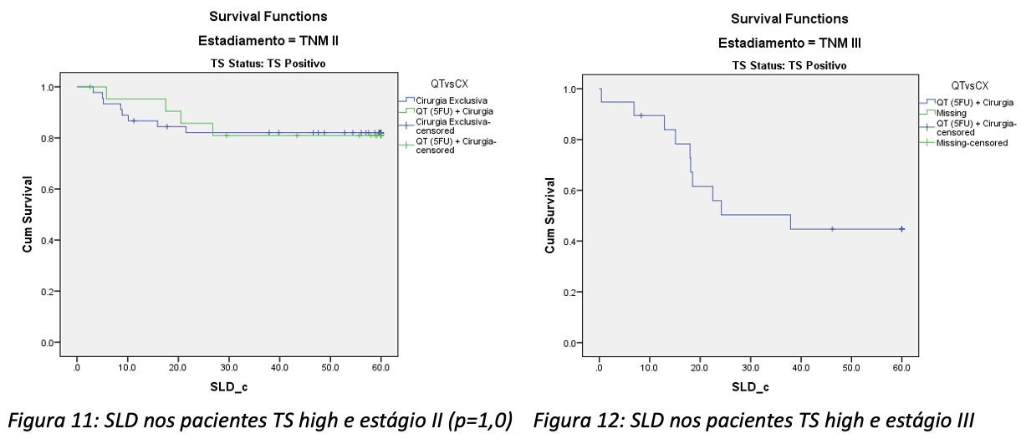
Resultados
No cenário de doença localizada, no grupo TS high, não houve diferença estágio II.

Slide 15
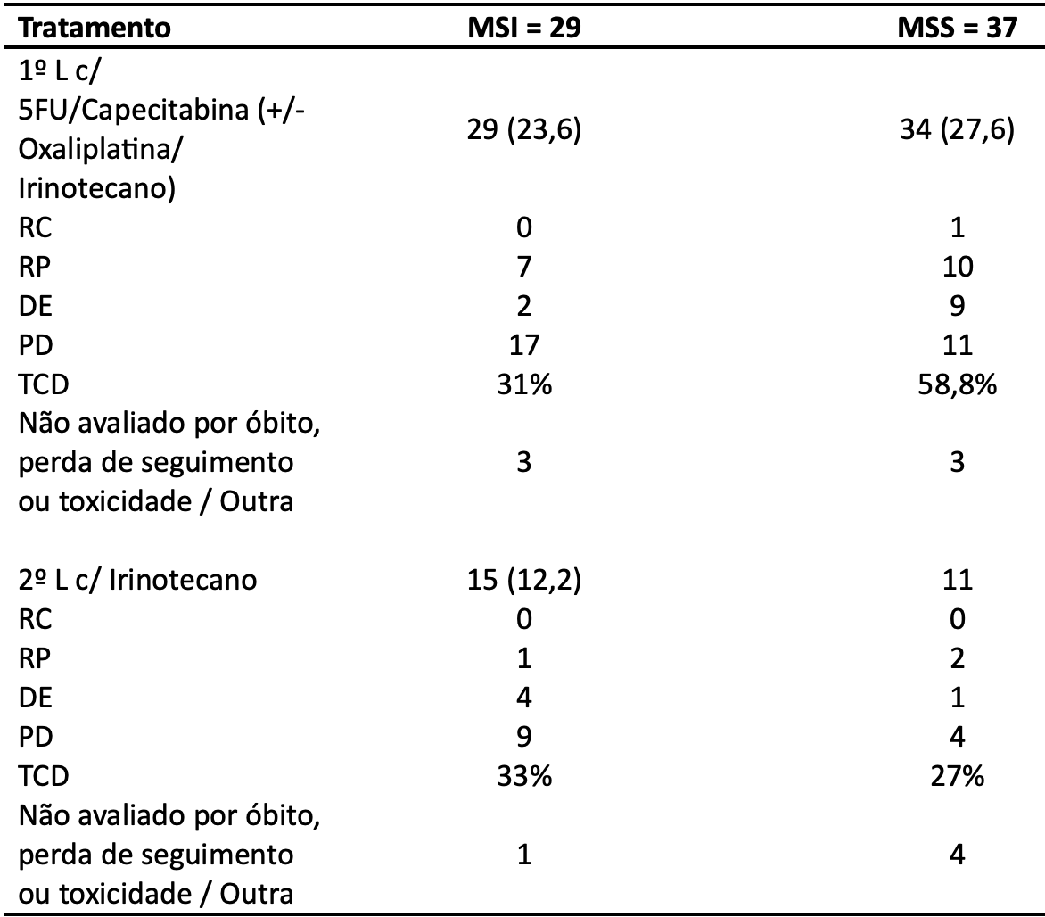
Resultados
Desfechos no cenário de doença metastática – resposta vs. status expressão enzimas de reparo

Slide 16
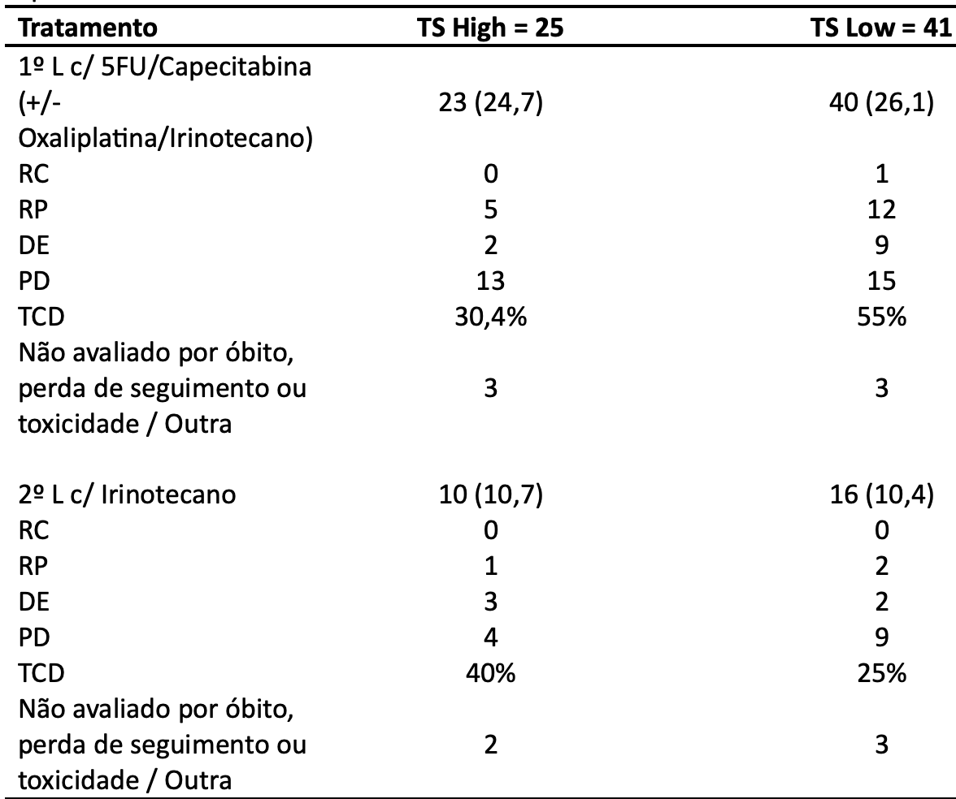
Resultados
Desfechos no cenário de doença metastática – resposta vs. status de expressão de TS

Slide 17
Conclusões
Correlação positiva entre perfil instável (MSI) e hiperexpressão de TS
No cenário de doença localizada (estágios II e III) a terapia multimodal foi superior em Sobrevida Livre de Doença (SLD) nos pacientes MSS e no grupo TS low e estágio III
No cenário metastático (estágio IV) a Taxa de Controle de Doença após tratamento de primeira linha é inferior tanto em pacientes MSI quanto no grupo TS high
Potencial uso da TS como biomarcador para seleção do regime quimioterápico

Slide 18
OBRIGADA

